Slide 1




工作计划
2022/1/16

Slide 2
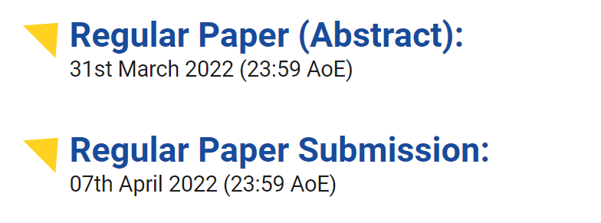
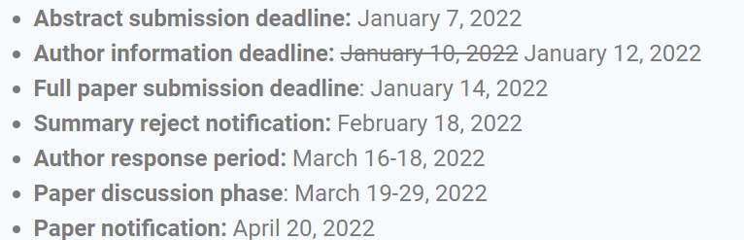
1
关键节点
TAC提交截止：2022年2月24日
2

Slide 3
2
不足与修改
没有充分利用不同粒度任务之间的交互
没有设计数据层噪声标签处理方法
修改总结
考虑任务间的不同点进行交互
采用修改当前的标签噪声处理方法
基于网络结构设计噪声处理方法
3

Slide 4
3
时间线
2022年
1月18日
1月20日
1月21日
2月10日
2月20日
2月24日
确定修改计划
部分问题讨论
研究生清校
第一轮修改
第二轮修改
论文提交
4
Notes:
其他：加上神经网络对应的挑战。

Slide 5
3
时间线
2022年
2月9日
2月29日
2月29日
3月15日
3月31日
4月7日
确定方案计划
实验验证方案有效性
进行数据集实验
开始论文写作
论文注册
论文提交
5
Notes:
其他：加上神经网络对应的挑战。

Slide 6
Thanks
6

